Slide 1
iPhone Sikkerhed
September 2019
Aktuel version af iOS 13.1
https://itsupport.brundtoe.dk/2019/09/28/iphone-sikkerhedsindstillinger

Slide 2
Overblik
Målgruppe: IT hjælpere i Ældresagen
Supplerende materiale
Skjulte slides med yderligere information
Der er links til yderligere information
Andre briefinger
IT Sikkerhed
https://itsupport.brundtoe.dk

Slide 3
Apple operativsystem for mobile enheder
iOS 13.x er til iPhone SE og nyere
  https://support.apple.com/en-us/HT210327
Nyt i September 2019
  iPadOS er til iPad iPad Air 2 og nyere
  iPadOS er bygget på iOS 13
Briefingen er lavet til iPhone
  Sikkerhed fungerer på samme måde på iPad
Ældre versioner af iOS (version 9 og nyere) modtager stadig sikkerhedsopdateringer.

Slide 4
IT Sikkerhed
Hackere er computer-eksperter
menneske-
Brug hovedet uden at dyrke begrænsningerne
Nøgleordet er sikker adfærd ligesom i trafikken.
Det drejer sig om at kende og følge færdselsreglerne på internettet.
Se briefingen om it Sikkerhed

Slide 5
Hvem har ringet ?
Telefonopkald
SMS og MMS

Slide 6
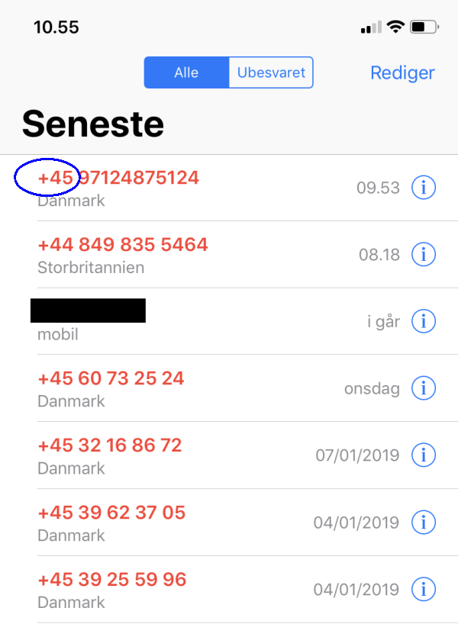
Hvem er det der ringer?
Opdater kontakter med kendte personer
Er det et dansk telefonnummer?
Tjek ukendte numre på:
  https://krak.dk
  https://118.dk

Slide 7
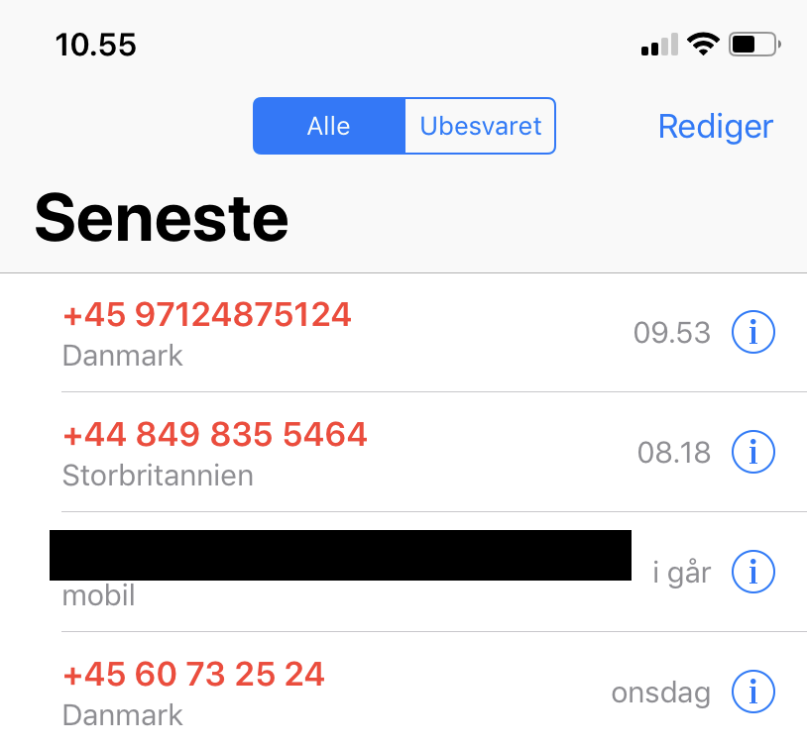

Den falske Microsoft IT Supporter Medarbejder
Nets
Danske Bank

Slide 8
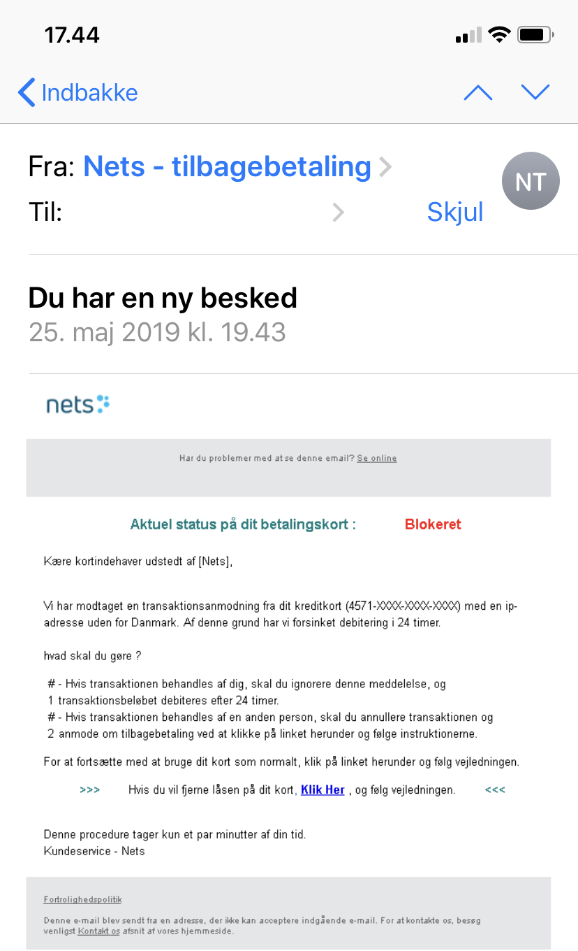
Phishing mail
Tryk på afsender navn for at se detaljer

Slide 9
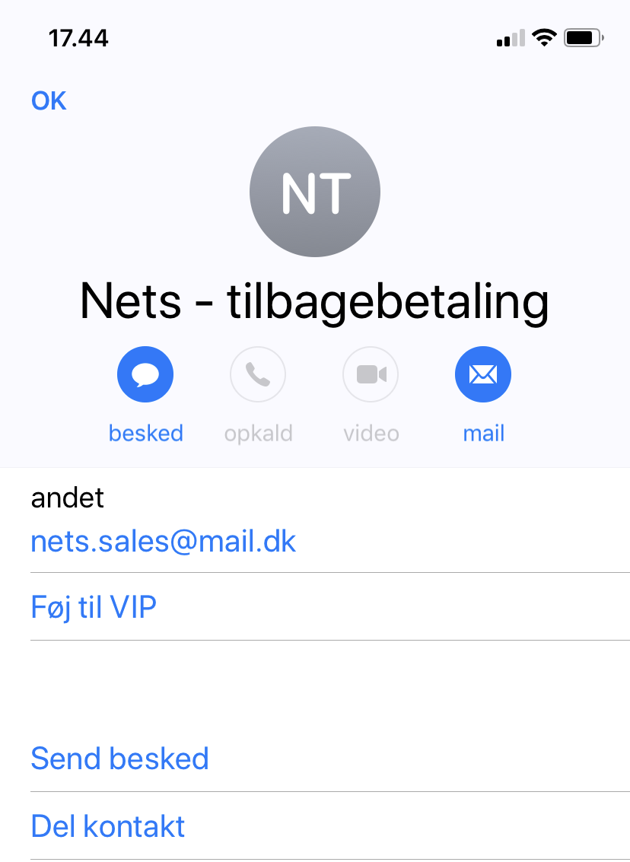
Kontroller mailadresse

Slide 10
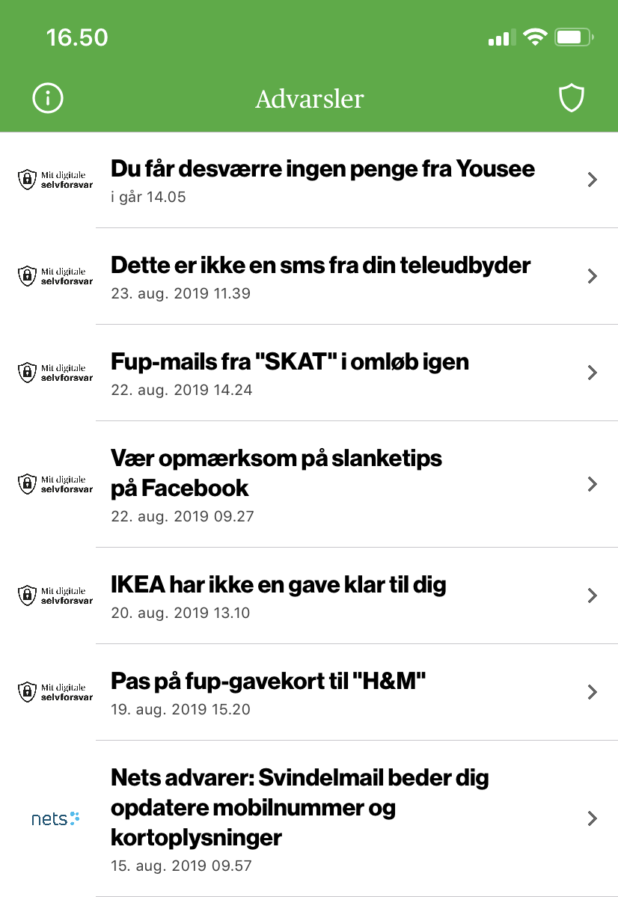
Dit Digitale selvforsvar

Slide 11


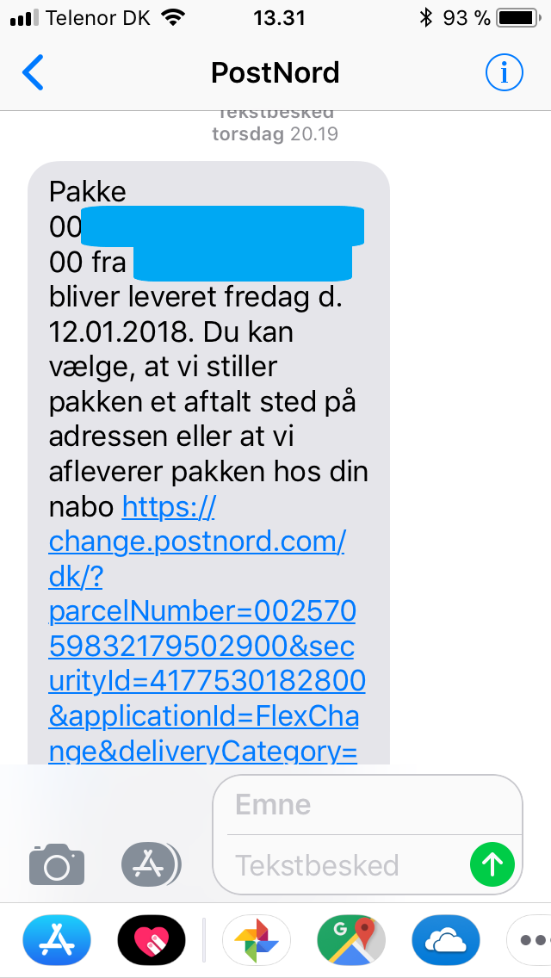
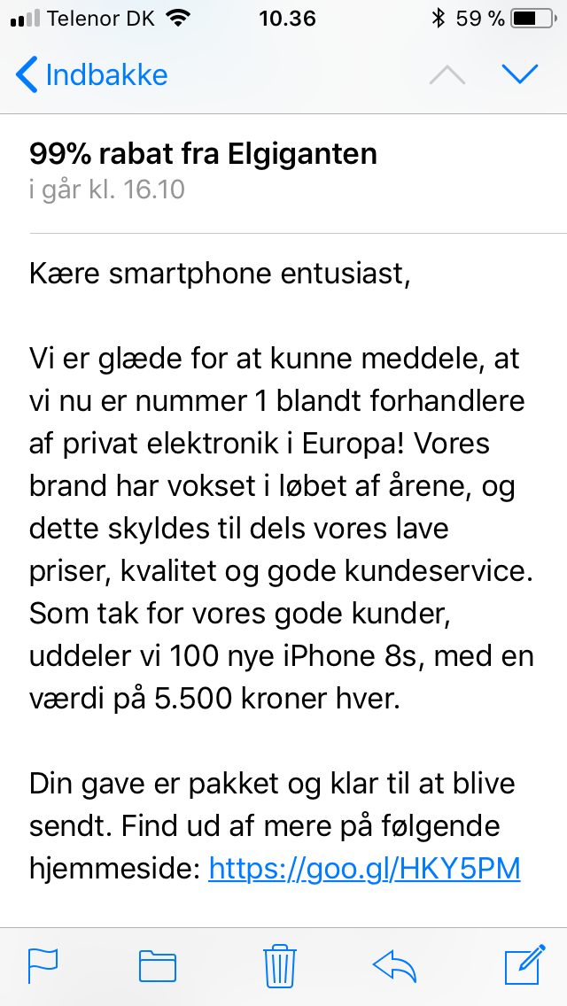
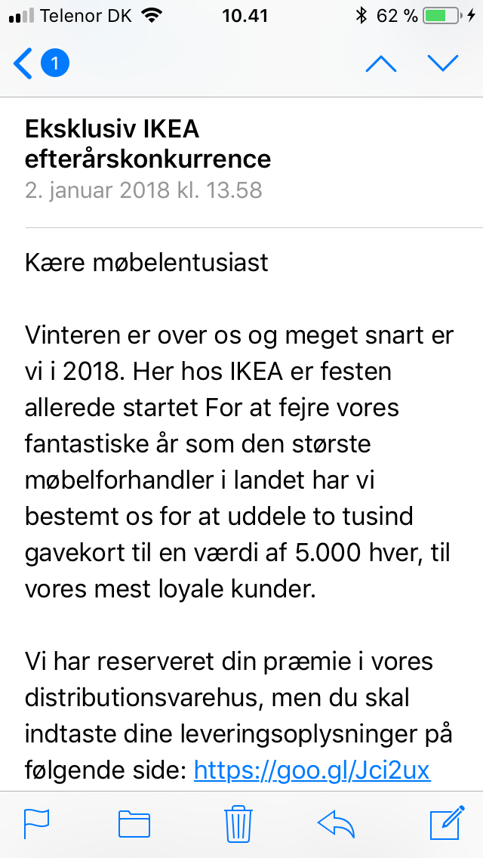
SMS -> Fup eller Fakta

Slide 12
Anbefalinger om iPhone Sikkerhed
Aktiver skærmlåsen
  Face ID eller Touch ID
  Adgangskode (PIN kode)
Registrer telefonnummer på Apple-id
Registrer alternativ mailadresse til gendannelse
Aktiver Find min iPhone
Brug et stærkt kodeord til Apple-id og kodeordshusker
Aktiver automatiske opdateringer af system og apps
Aktiver iCloud sikkerhedskopiering
Brug skyen til backup af dine billeder
Deaktiver ikke anvendte netværksfunktioner

Slide 13
Antivirus til iPhone og iPad
Apple tillader ikke Antivirus programmer på iOS enheder

Slide 14
Sikkerhedssoftware til iPhone og iPad
Producenter bl.a.
  Avast
  McAfee
  Avira
  Kaspersky
  Bitdefender
  Malwarebytes
Kræver ofte abonnement
Funktioner
  Virtuelt privat netværk (VPN)
  Kodeordshusker
  Vault der beskytter/krypterer data
  Opkaldsblokering
https://itsupport.brundtoe.dk/2016/10/21/sikkerhed-paa-ipad-og-iphone/

Slide 15
Live demo

Slide 16
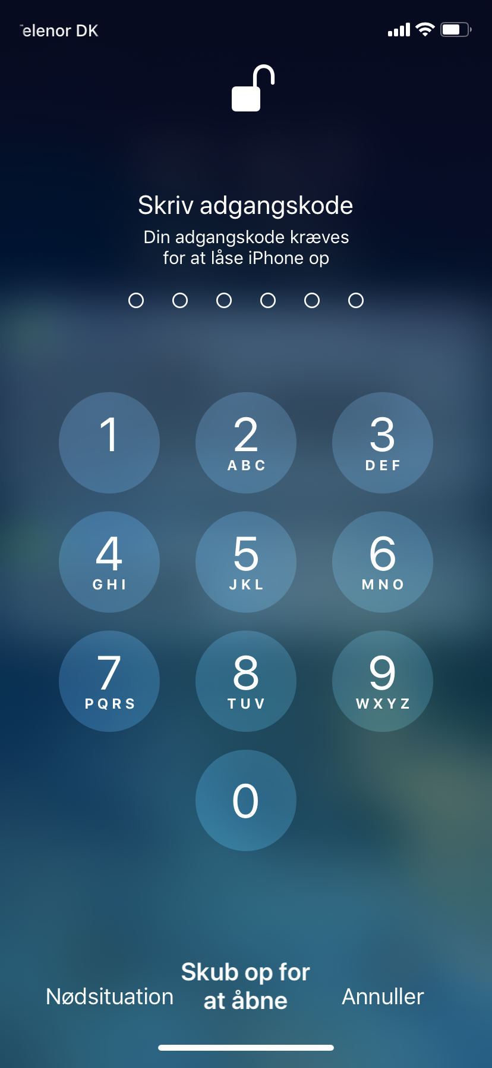
Lås skærmen ved inaktivitet
Skærmlåsen skal være aktiveret
Din iPhone er krypteret, når den er låst
USB porten skal være låst
Brug en stærk adgangskode ej 123456

Slide 17
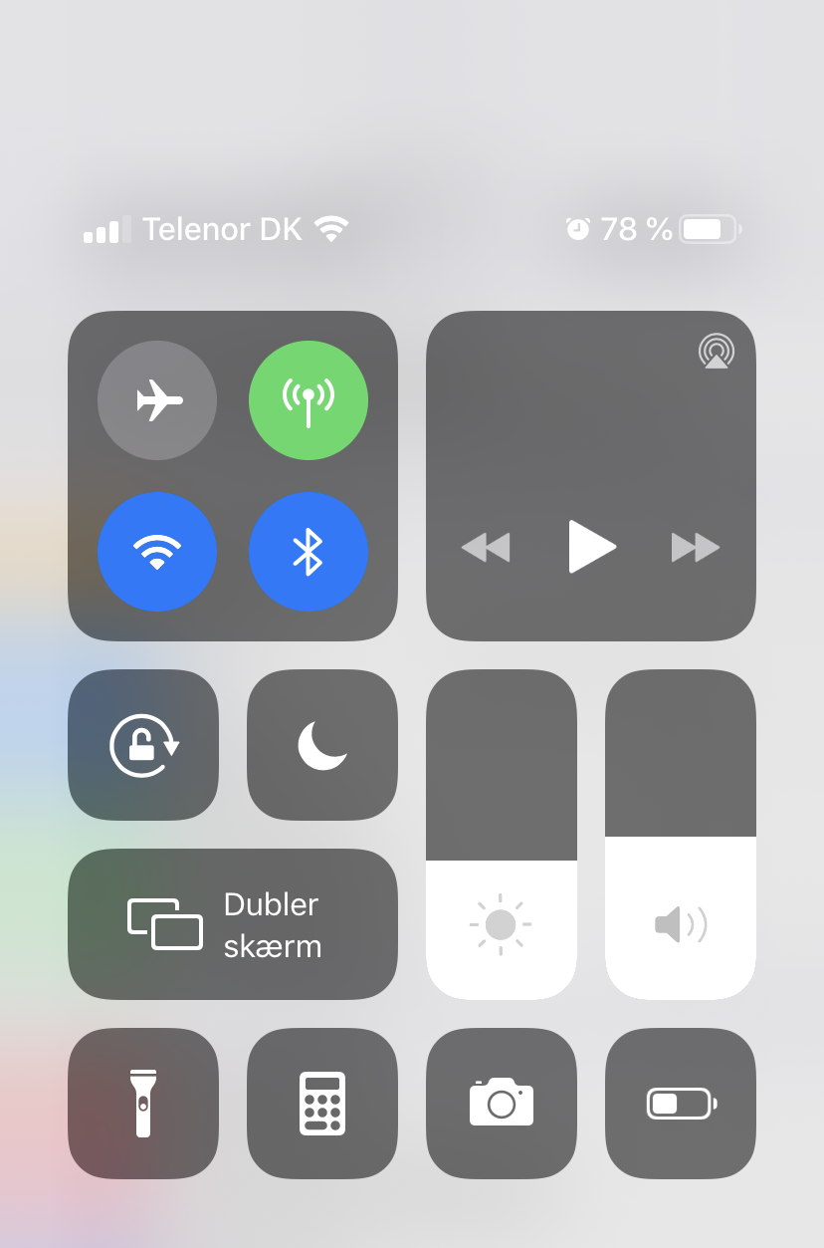
Kontrolpanelet
WiFI og Bluetooth forbindelser kan afbrydes
Er afbrudt indtil næste morgen kl. 05.00 lokaltid.
WiFi og Bluetooth er ikke deaktiveret
Bluetooth:
- AirDrop, AirPlay, Pencil og Watch fungerer fortsat!

Slide 18
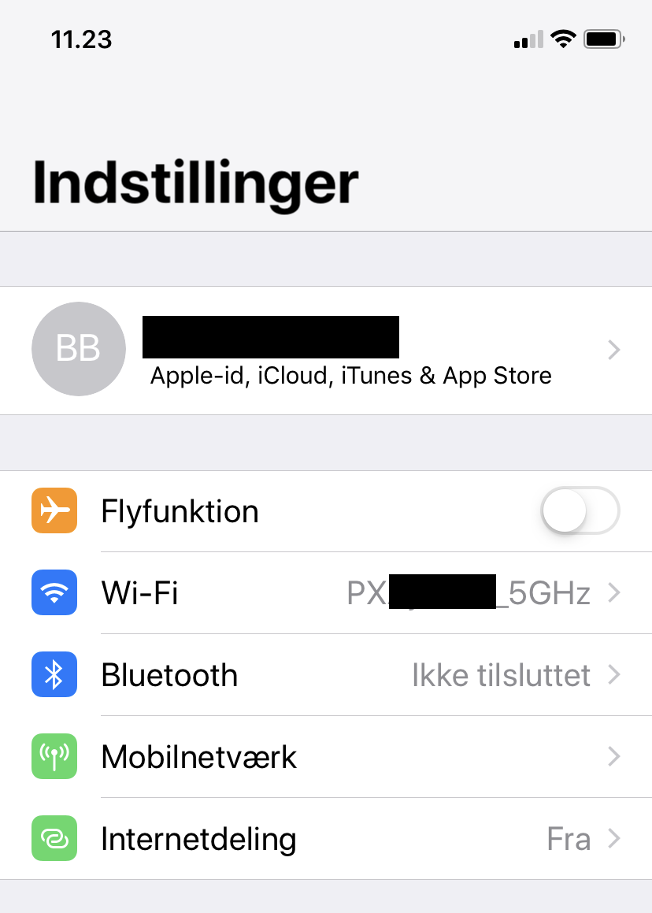
Indstillinger

Slide 19
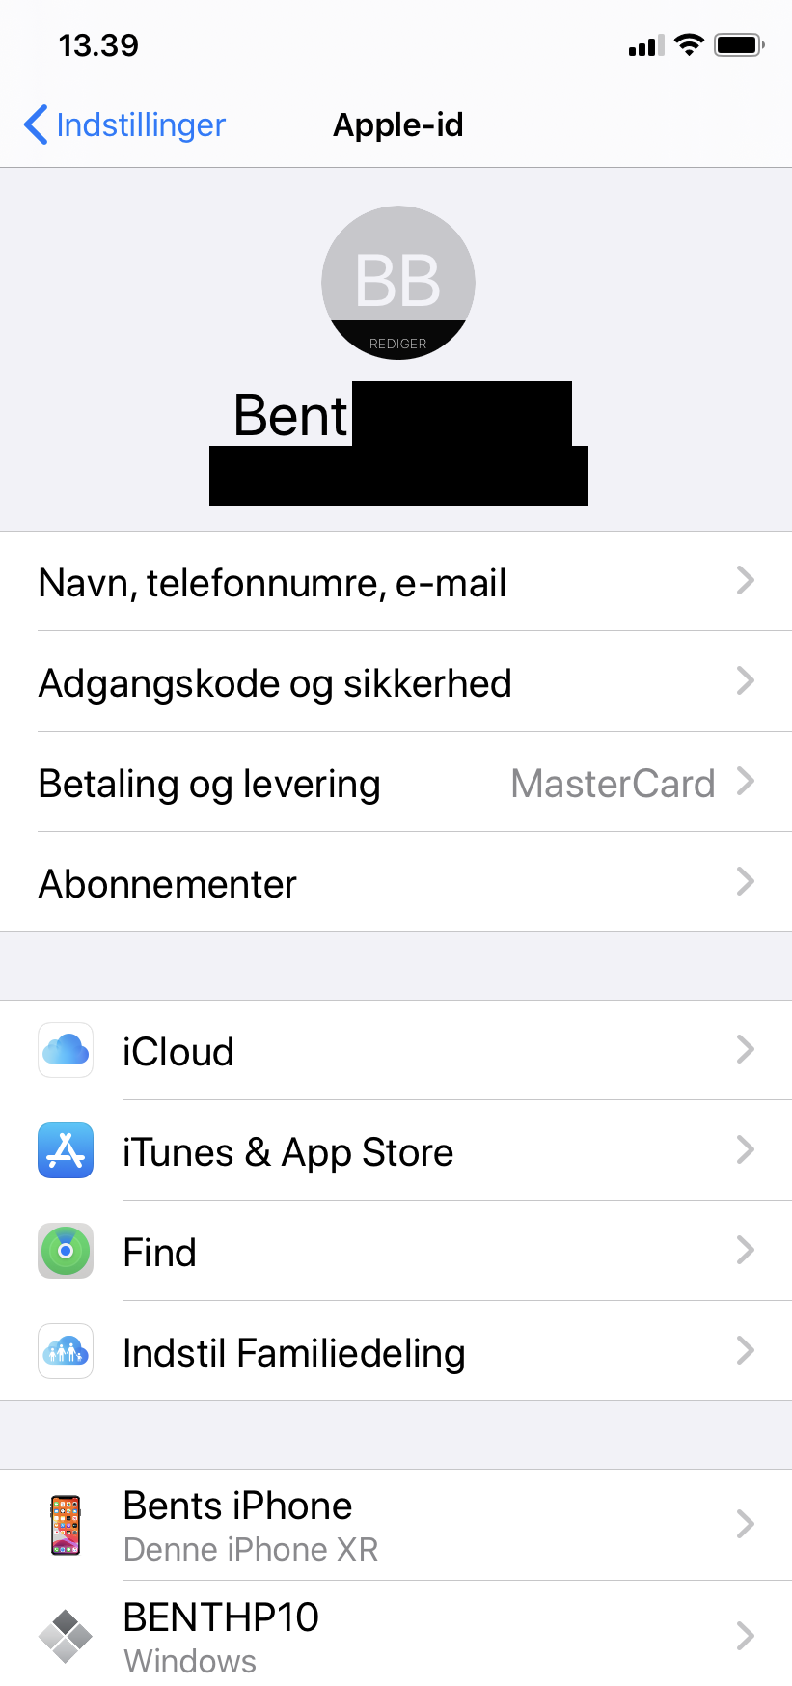
Hold Apple-id opdateret -1
Indstillinger -> Apple-id
Dit Apple-id
Adgangskoden til Apple-id
iCloud sikkerhedskopiering
App Store automatiske opdateringer
Enheder der bruger dit apple-id

Slide 20
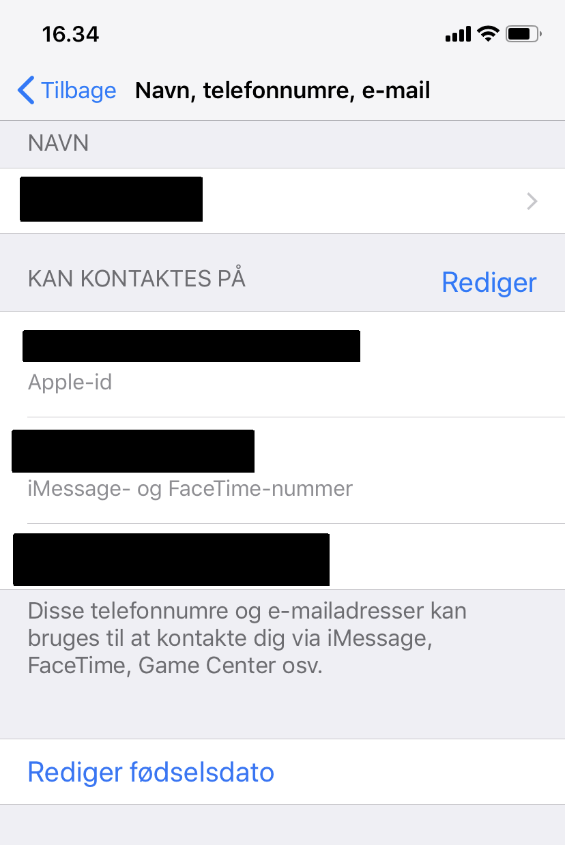
Hold Apple-id opdateret -2
Indstillinger -> Apple-id -> Navn telefonnummer, e-mail
Udfyld kontaktoplysningerne

Slide 21
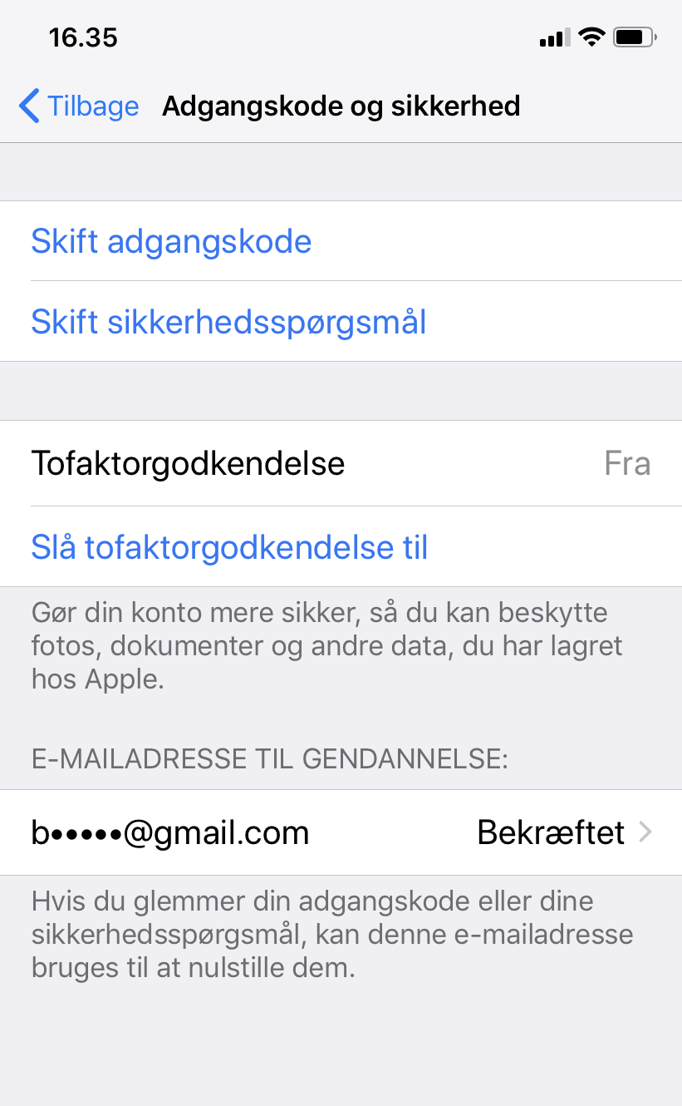
Apple-id og adgangskoden
Indstillinger -> Apple-id->
Adgangskode og sikkerhed
Brug en stærk adgangskode til dit App-id
To-faktor godkendelse kræver to enheder
Husk alternativ e-mail til gendannelse ved glemt adgangskode

Slide 22
Det gode password
Jo længere jo bedre
Genbrug ikke passwords
Brug eventuelt en password husker
Brug to- faktor identifikation hvor muligt
Registrer mobilnummer på relevante konti
Ha’ en ekstra mailkonto til gendannelse af password
https://itsupport.brundtoe.dk/2016/10/18/det-gode-password/

Slide 23
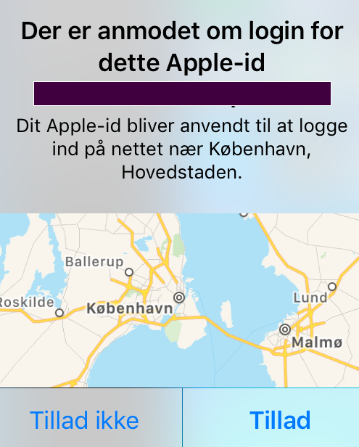
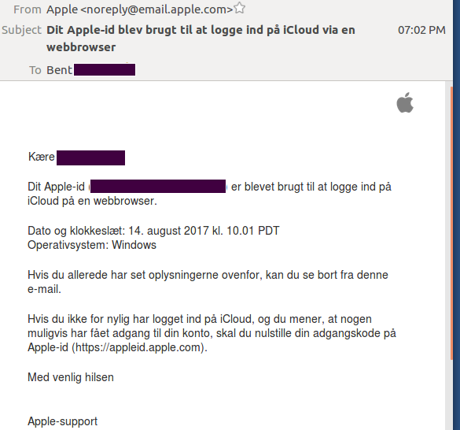
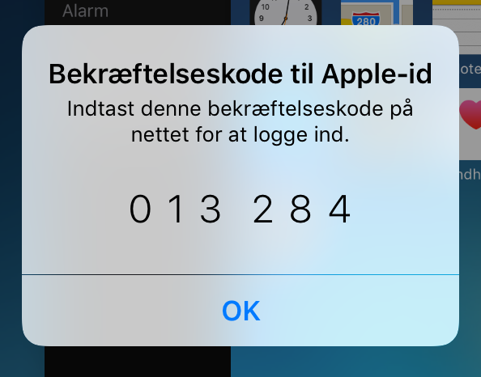
Login på Pc med Apple-id – to faktor ID

Slide 24
Indstillinger -> Appe-id -> iCloud

Slide 25
Sikkerhedskopiering

Slide 26
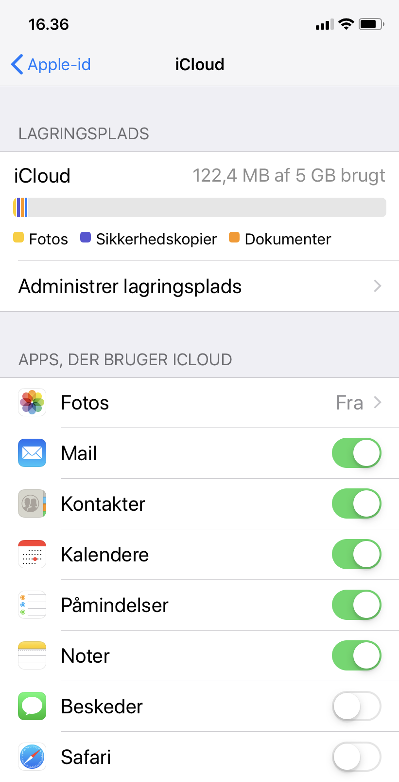
Sikkerhedskopiering - 1
Indstillinger –> Apple-id->
iCloud
Du har 5 GB gratis
Vælg hvad der skal sikkerhedskopieres
Brug Google Fotos eller OneDrive til Fotos

Slide 27
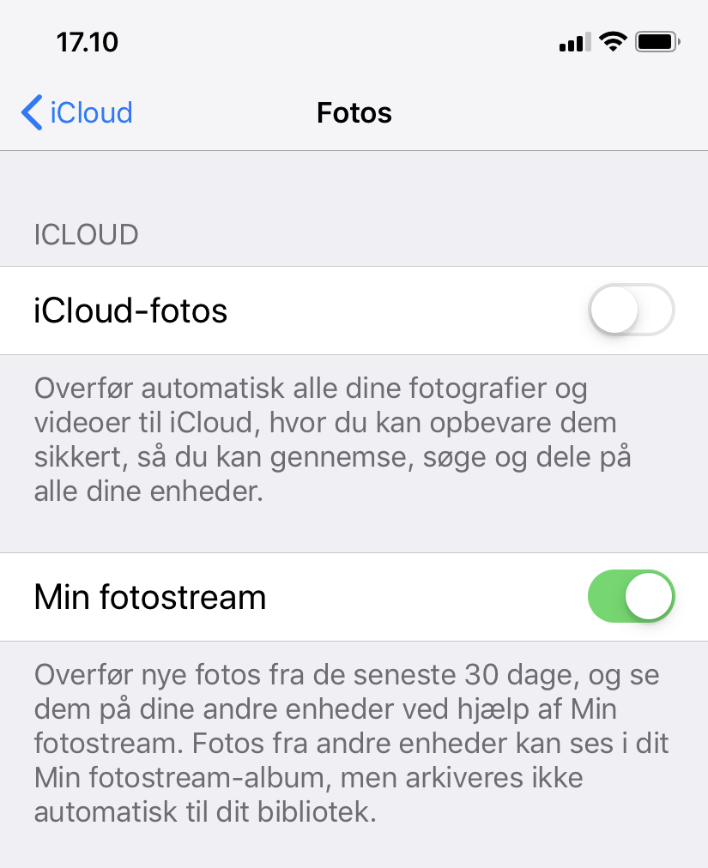
Fotostream
iCloud-fotos synkroniserer med iCloud.
Du har kun 5 GB gratis plads
Slette du et billede på din enhed, så slettes det også i iCloud.
iCloud App på Pc
iCloud-fotos downloades manuelt
Fotostream overføres automatisk

Slide 28
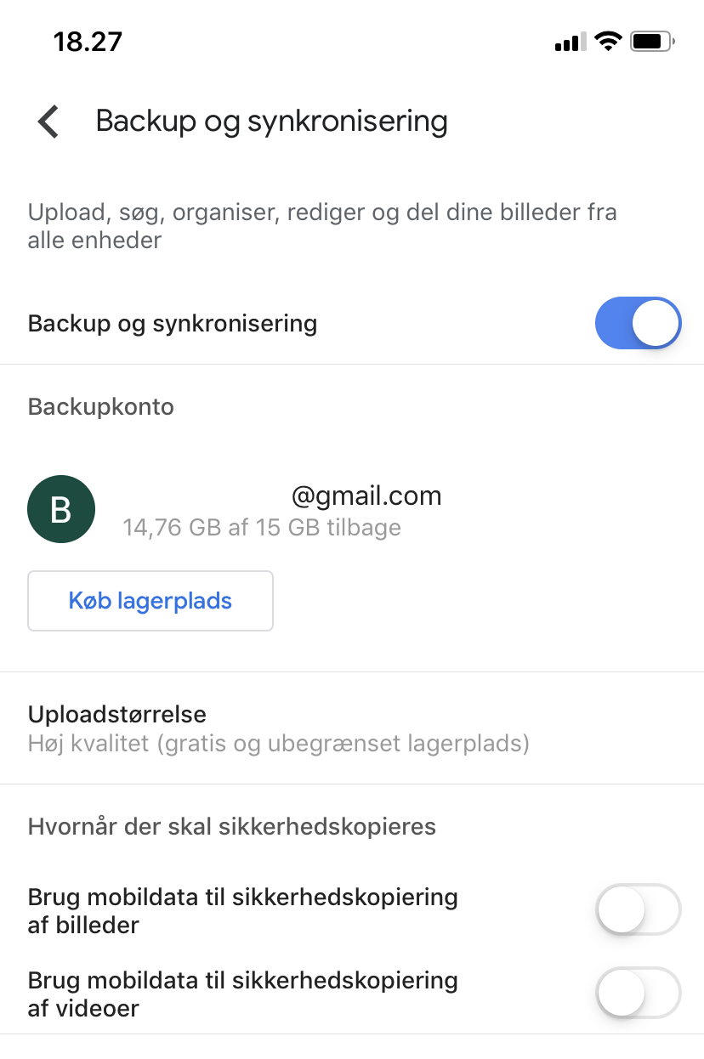
Google Fotos Backup og synkronisering
Åben appen Google Fotos -> tryk ”Burger menuen”
Vælg indstillinger
Aktiver upload fra kameraet
Du kan slette alle billede på enheden ved i appen at frigøre plads.

Slide 29
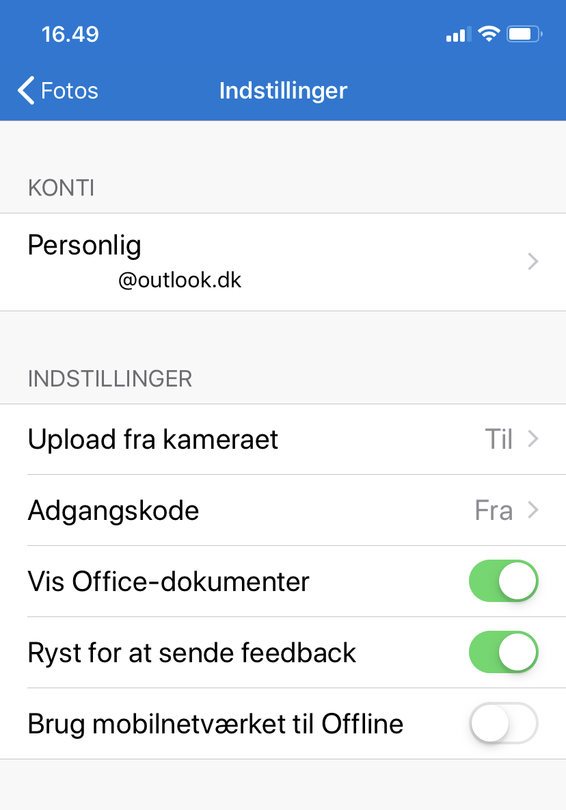
Indstilling OneDrive
Åben appen OneDrive -> tryk på person ikonen -< Indstillinger
Aktiver upload fra kameraet
Når billeder er uploaded, så kan de manuelt slettes på iPhone

Slide 30
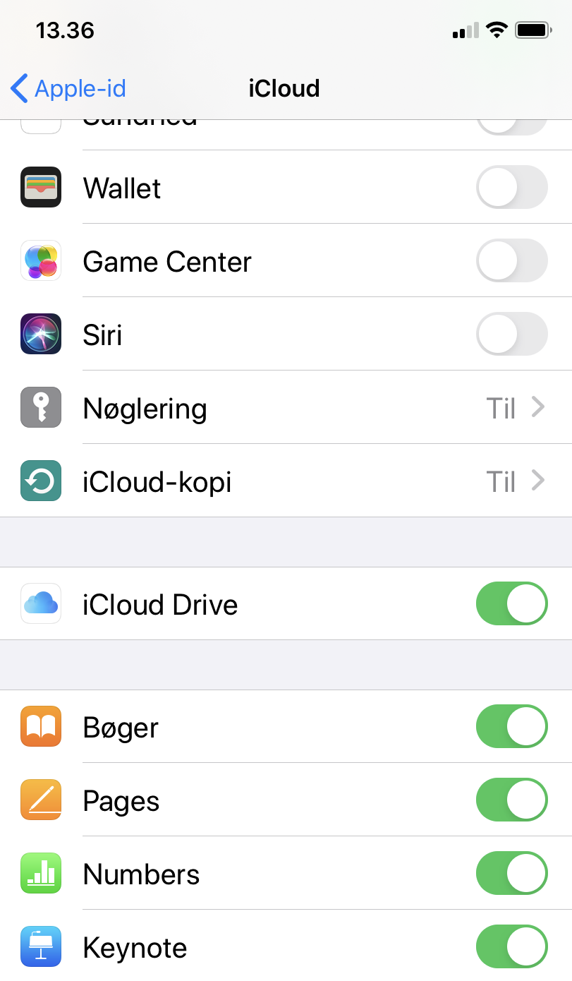
Sikkerhedskopiering - 2
Indstillinger -> Apple-id -> iCloud
Brug nøgleringen til kodeord
iCloud- kopi aktiveres

Slide 31
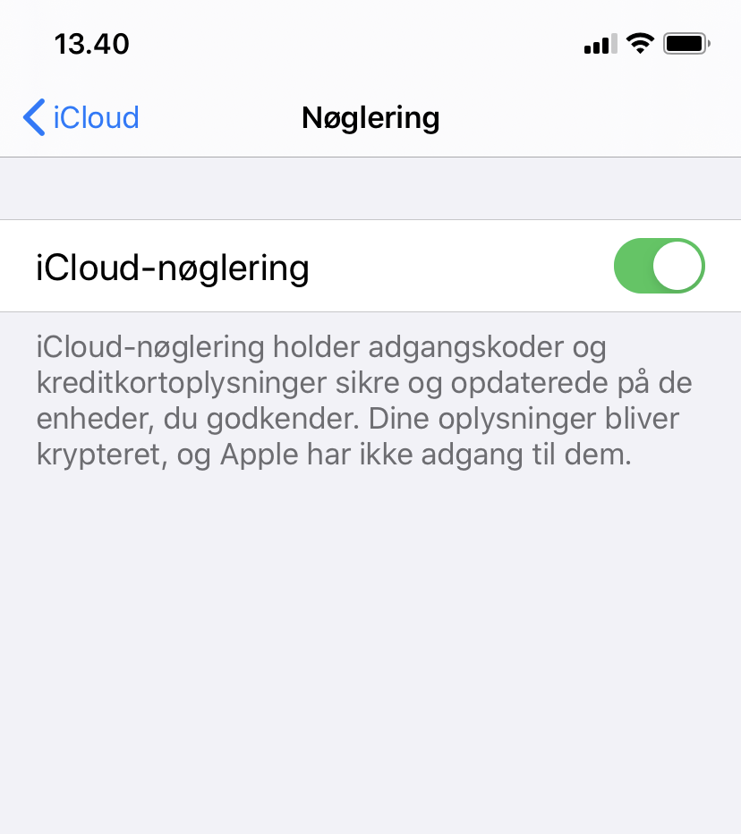
Beskyttelse af Nøgleringen
Indstillinger -> Apple-id -> iCloud – Nøglering
iOS 13.1 udgaven
iOS 12.4.1
  Brug sikkerhedskode
  Telefonnummer til bekræftelses SMS

Slide 32
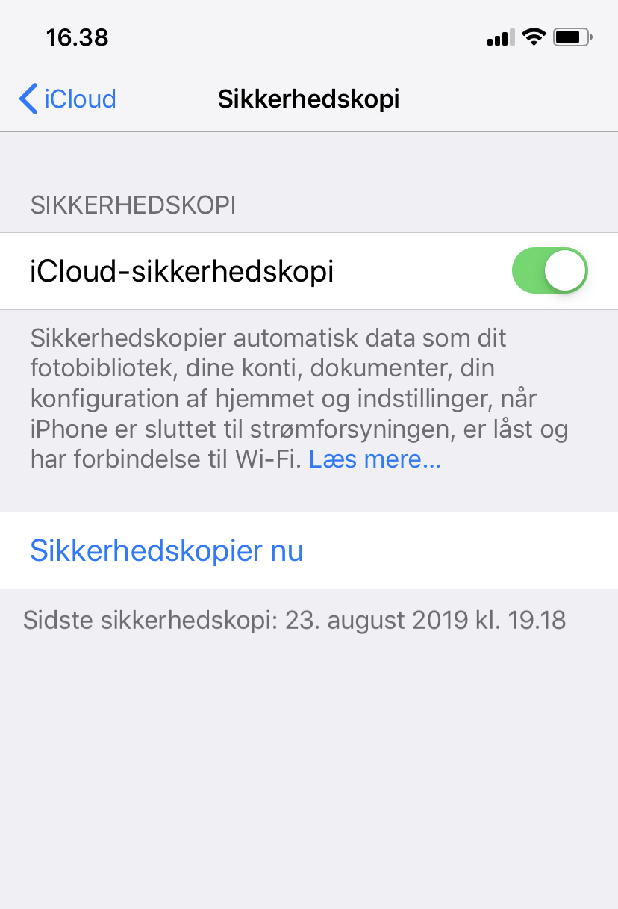
Sikkerhedskopiering -3
Indstillinger -> Apple-id -> iCloud -> Sikkerhedskopiering
Aktiveres
Sikkerhedskopiering foretages automatisk, når enheden oplader og er tilsluttet WiFi.

Slide 33
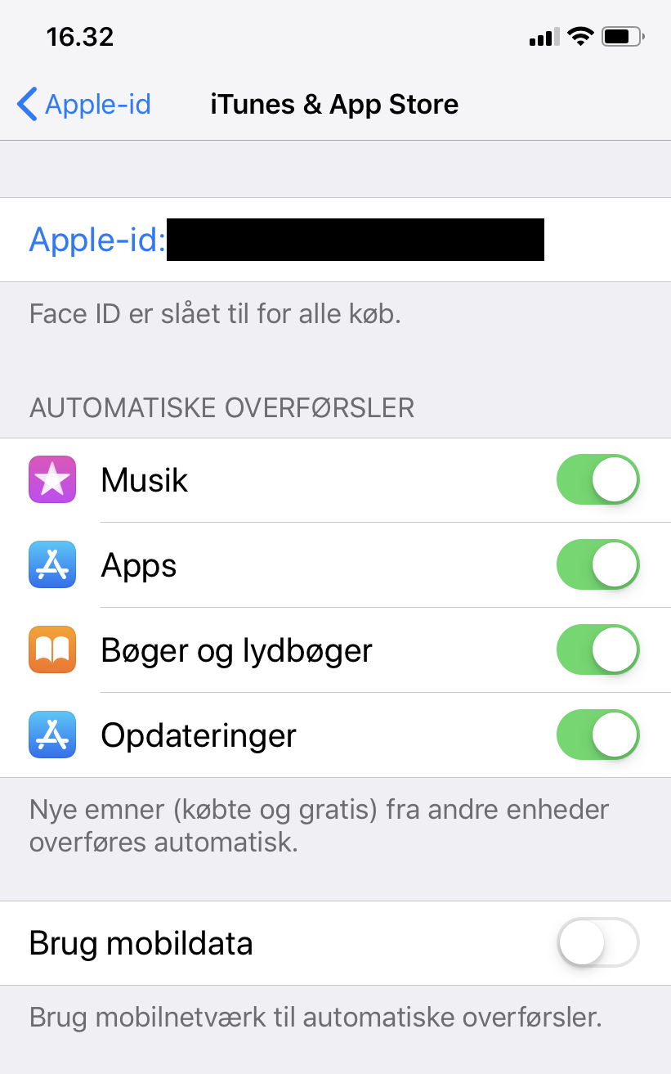
Hold dine apps opdateret
Indstillinger -> Apple-id > iTunes & App Store
Aktiver automatiske opdateringer
Slet apps du ikke anvender
Apps kan altid hentes igen.

Slide 34
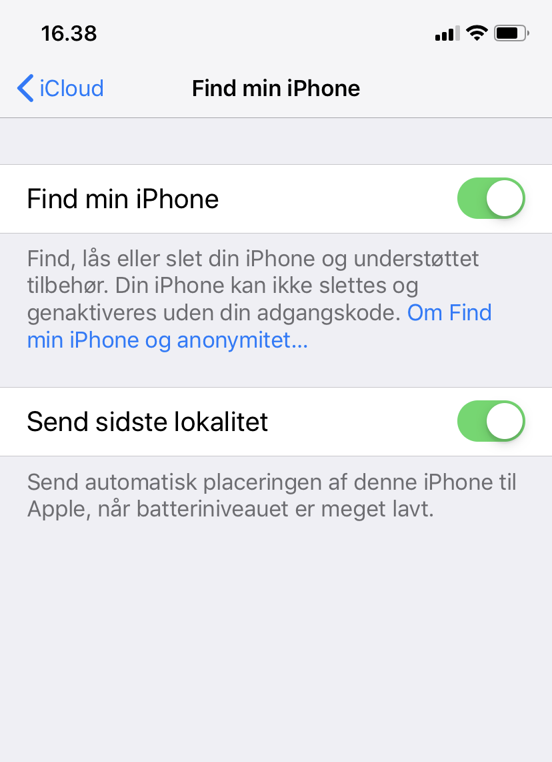
Find min iPhone
Indstillinger -> Apple-id -> Find min iPhone
Aktiverer find min iPhone
Du kan spore din iPnoe via en anden Apple enhed eller en PC
Log ind på https://icloud.com

Slide 35
Netværkssikkerhed
Beskyt dit trådløse med et selvvalgt password
”Glem netværk” på dine enheder
Slå Wifi og Bluetooth fra, når det ikke anvendes
Undgå åbne netværk
Brug evt. VPN forbindelse på åbne netværk
https://itsupport.brundtoe.dk/sikkerhed/netvaerkssikkerhed/

Slide 36
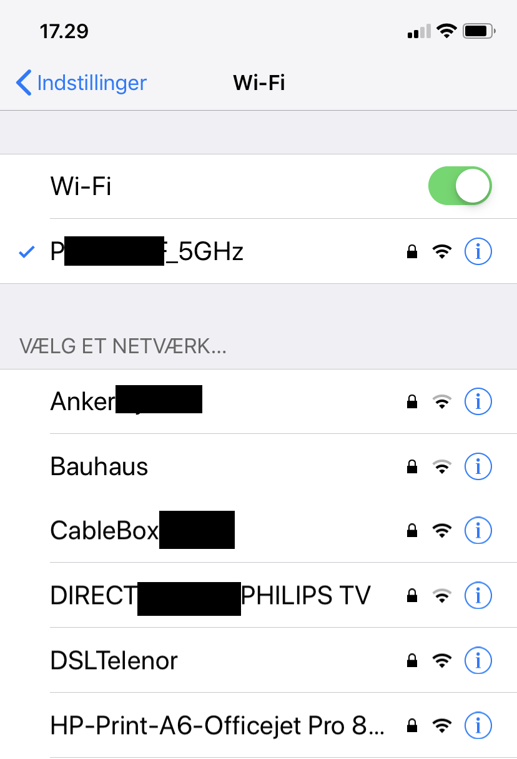
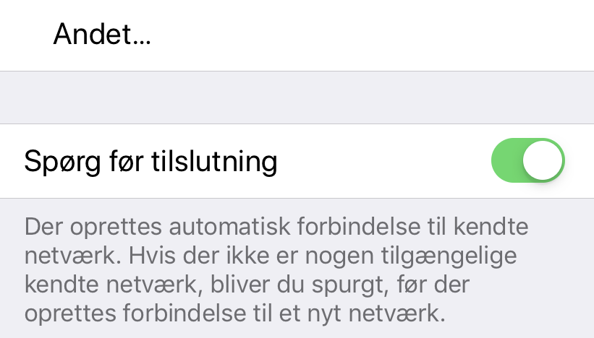
Netværk Wi-Fi
Indstillinger -> Wi-Fi
Aktive netværk
Spørg før tilslutning skal aktiveres

Slide 37
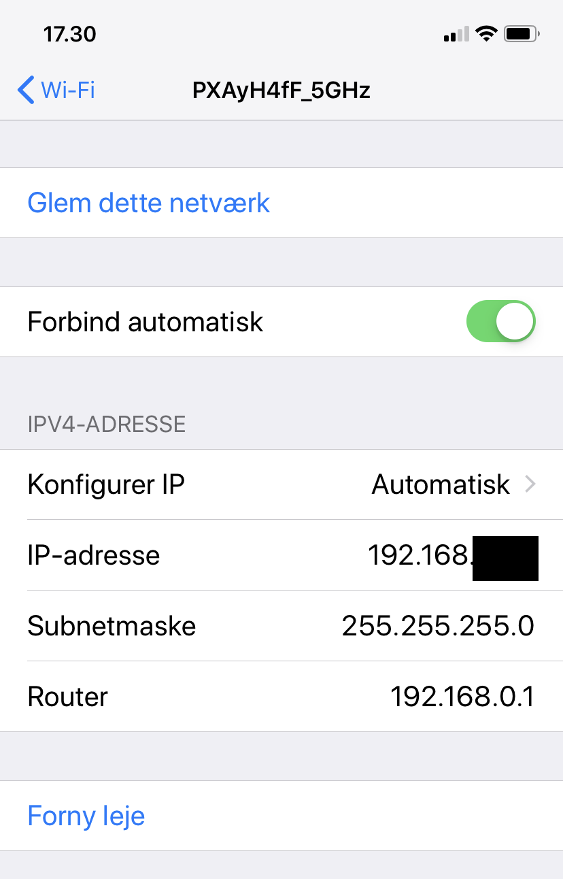
Netværk – Wi-Fi – oplysninger om et netværk
Indstillinger -> Wi-Fi
Glem dette netværk
Husk at glemme et hotel netværk inden hotellet forlades.
Deaktiver forbind automatisk for offentlige ubeskyttede netværk

Slide 38
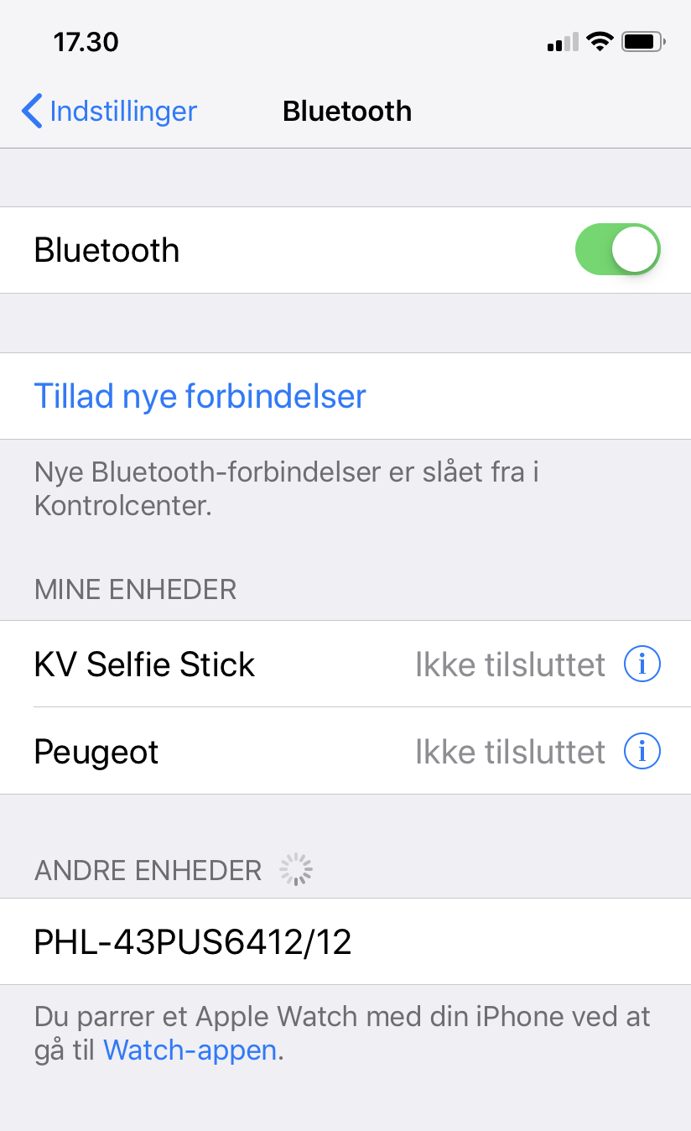
Netværk Bluetooth
Indstillinger -> Bluetooth
Deaktiver når/hvis det ikke anvendes
Enheden under andre enheder er ikke en af mine enheder
iOS13
  Apps vil anmode om tilladelse til at anvende Bluetooth

Slide 39
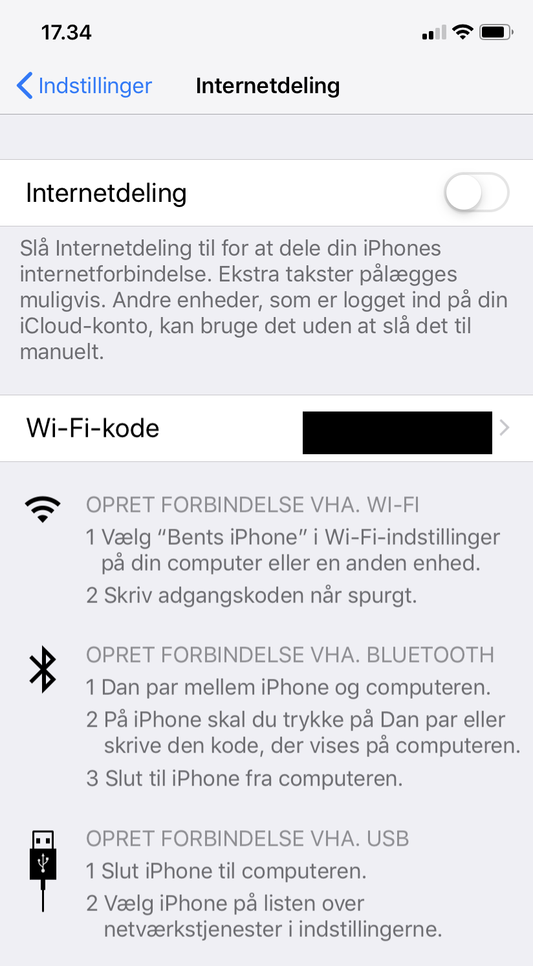
Internetdeling
Indstillinger -> Internetdeling
Skal være deaktiveret, når det ikke anvendes!

Slide 40
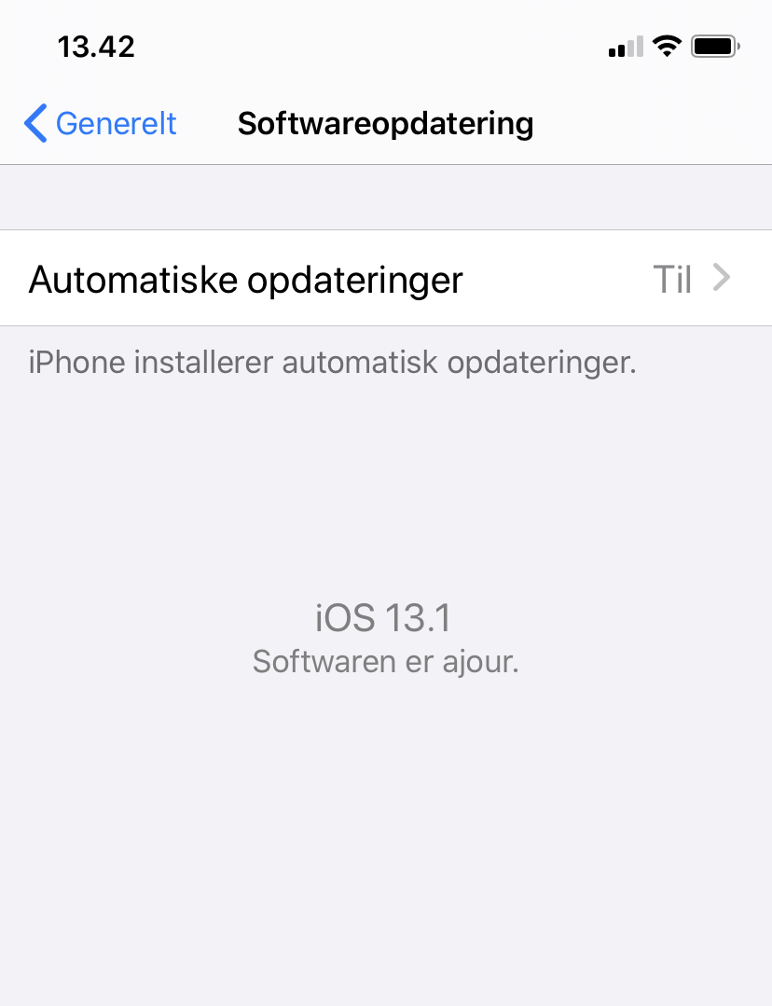
Hold operativsystemet iOS opdateret
Indstillinger -> Generelt -> Software opdateringer
Du skal til nogle opdateringer bruge din adgangskode (PIN koden)
Hvis du har lavet en PIN kode til dit SIM kort så vil SIM kortet være låst efter genstart.
Indstillinger -> Mobilnetværk -> PIN-kode til SIM

Slide 41
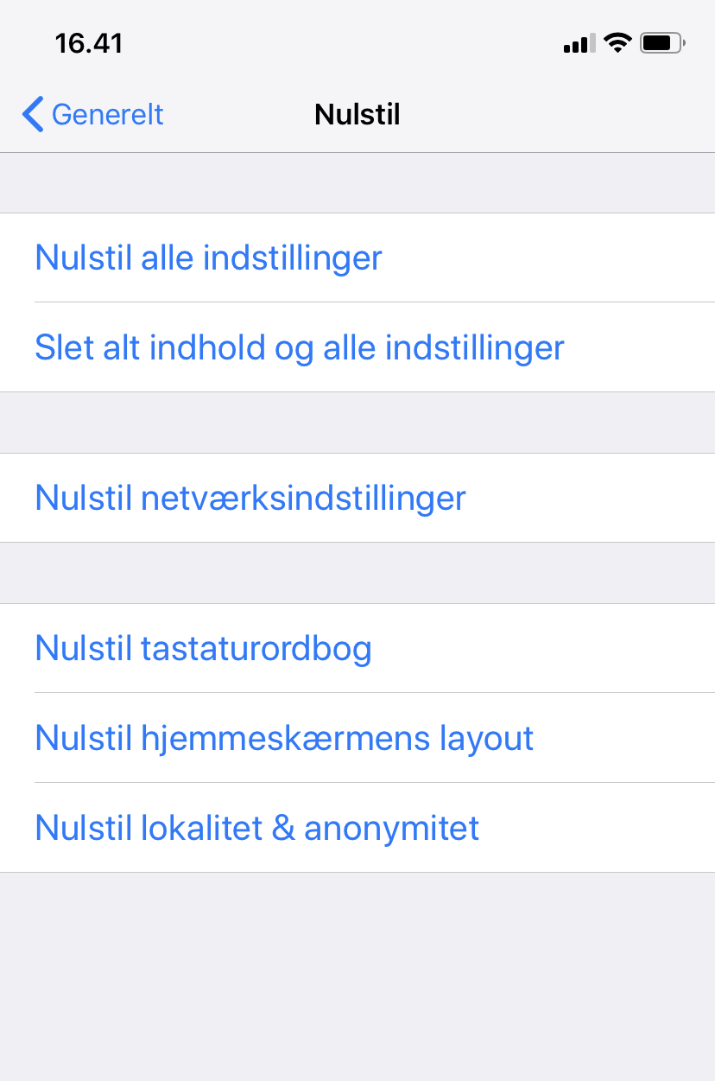
Nulstil din iPhone
Indstillinger -> Generelt
En iPhone bør nulstilles før
aflevering til reparation
Afhændes/sælges
Nulstil netværk fjerner alle registrerede netværk. Der genstartes
Husk at lave en ny sikkerhedskopi før reparationen

Slide 42
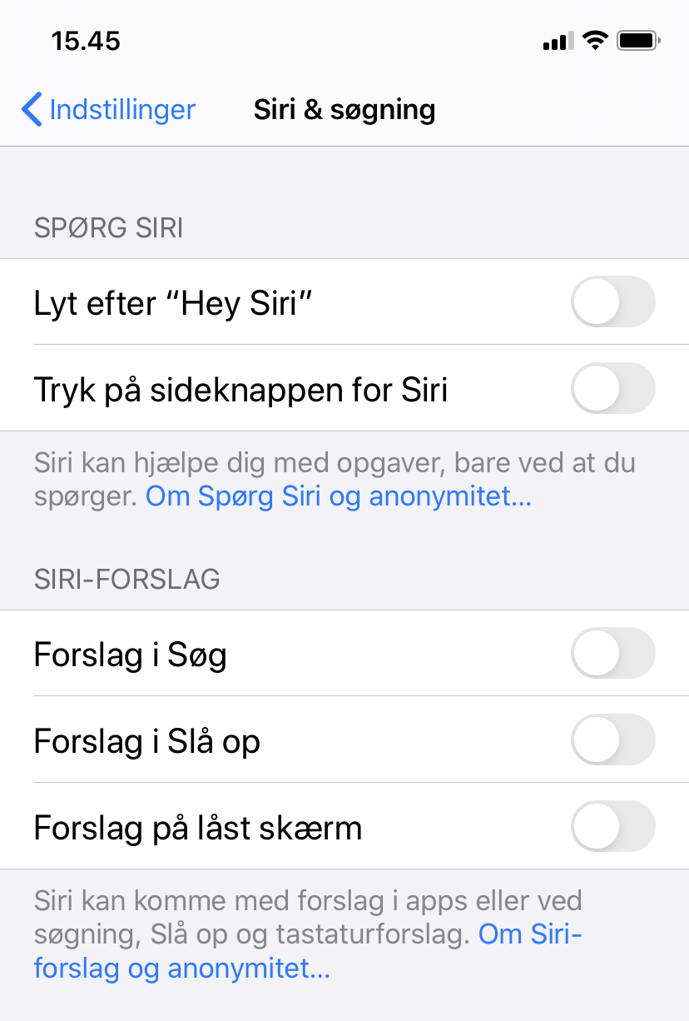
Siri
Siri lytter altid, hun skal jo være klar til at reagere på hej Siri
Siri er altid i forbindelse med internettet
Det er Apples servere der reagerer på "Hej Siri”

Slide 43
FaceID (touch ID) & Adgangskode

Slide 44
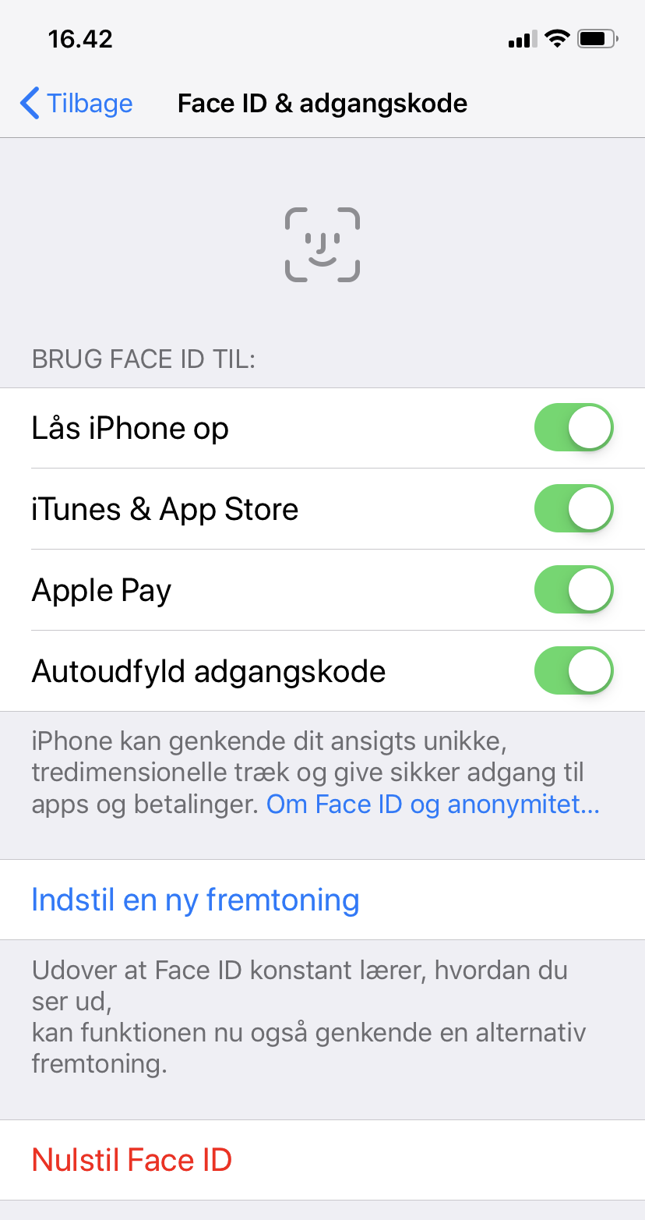
Face (touch) ID & adgangskode
Indstillinger Face (touch) ID & adgangskode
Reguler hvad Face ID kan vendes til
Indstilling af et nyt billede
Kan nulstilles

Slide 45
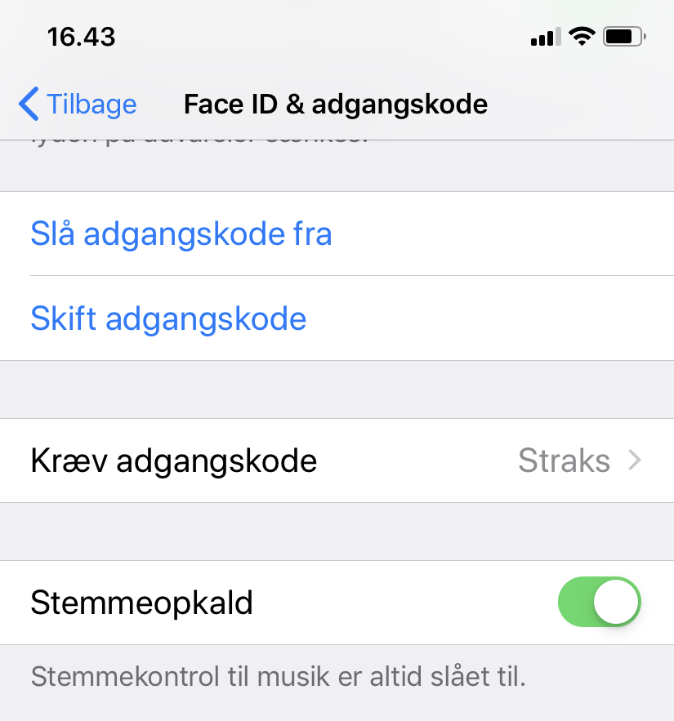
Adgangskode til den låste skærm
Indstillinger -> FaceID (touch ID) & Adgangskode
Brug gerne en adgangskode på mere end fire tal
Adgangskode skal aktiveres straks når skærmlåsen aktiveres

Slide 46
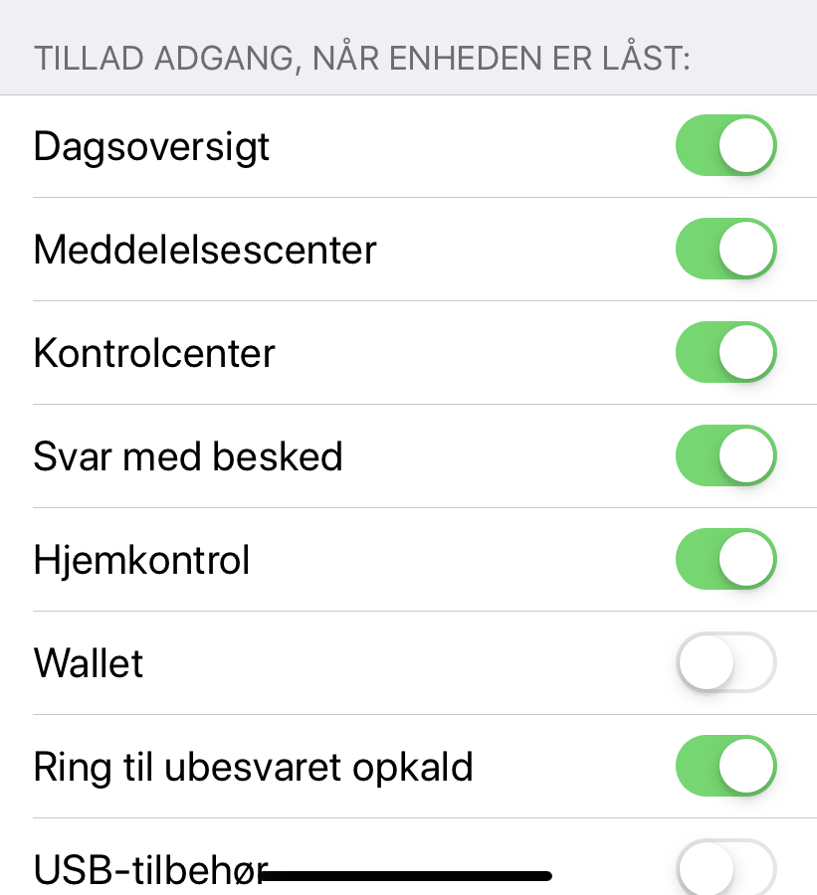
Adgang, når enheden er låst
Indstillinger -> FaceID (touch ID) & Adgangskode

Slide 47
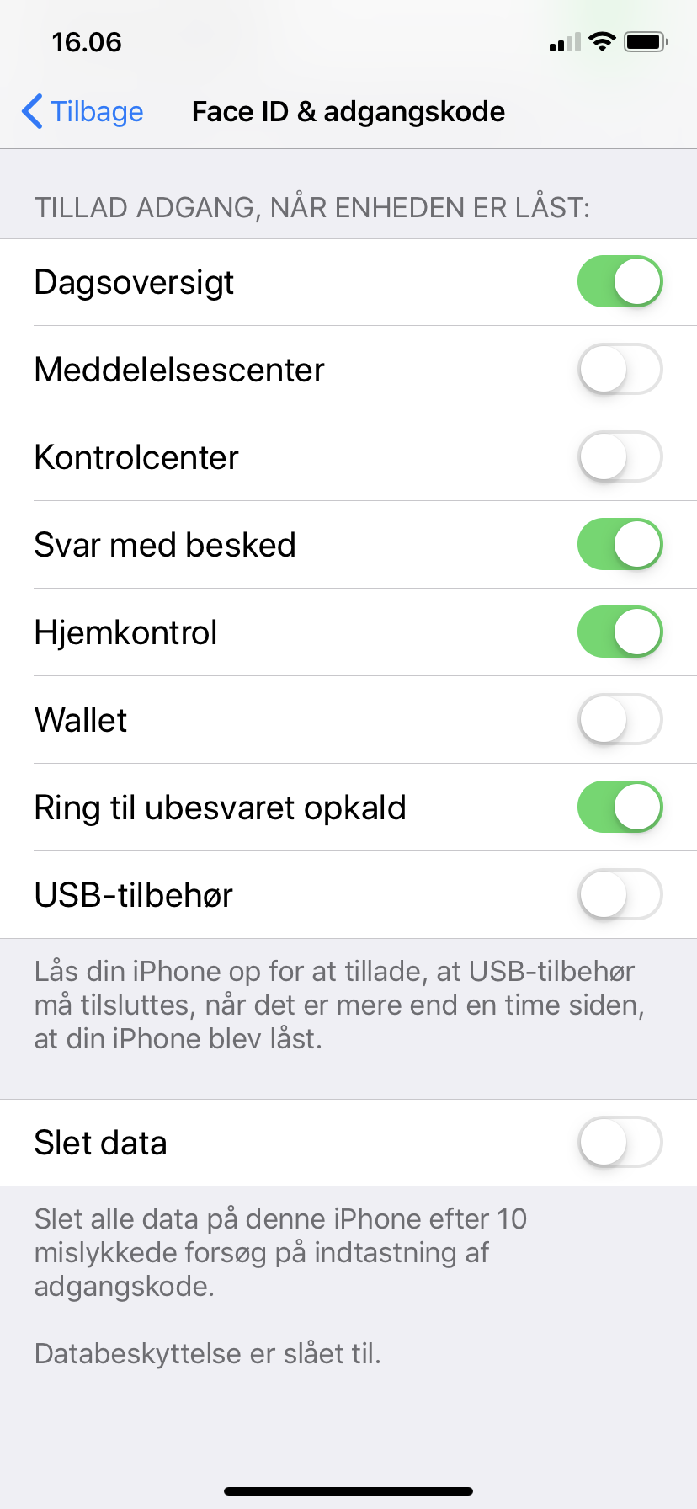
Face ID og adgangskode
Indstillinger Face (touch) ID & adgangskode
Begræns hvad der kan ses når enheden er låst.
Meddelelsescenter slås fra for at forhindre SMS med pinkoder i at blive vist
USB porten skal låses efter en time

Slide 48
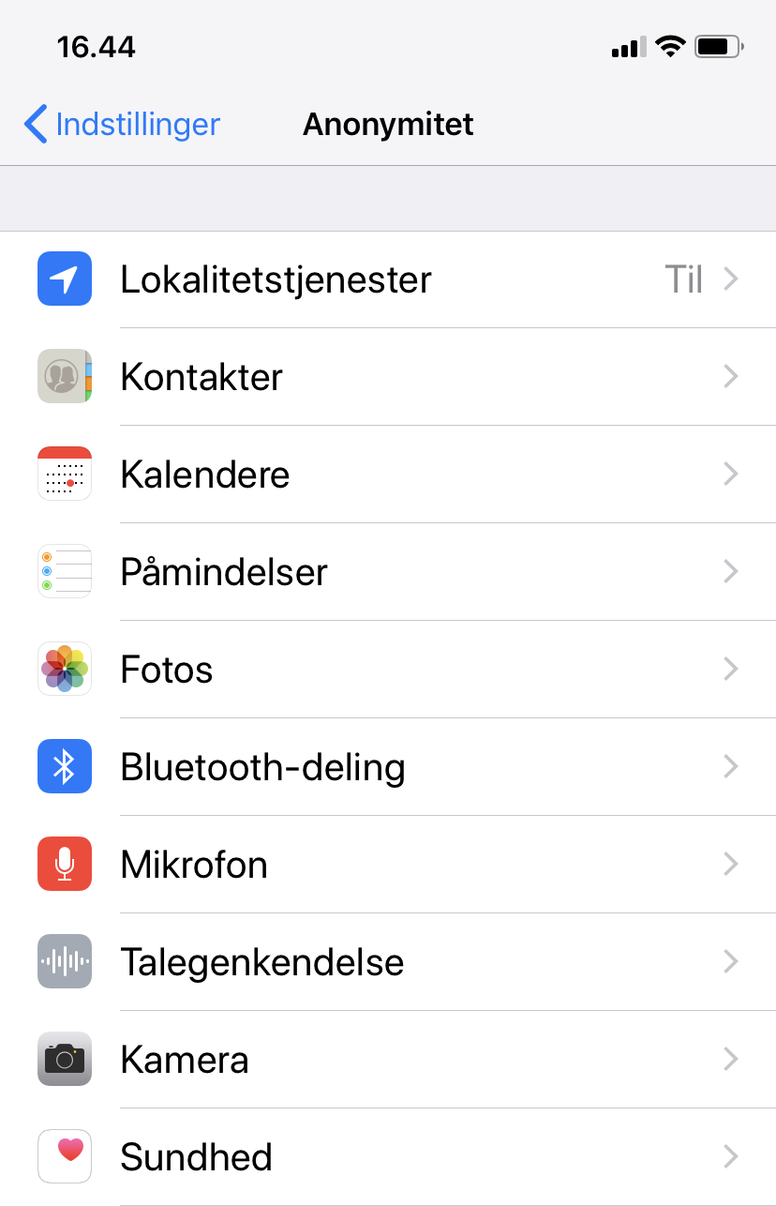
Anonymitet
Indstillinger -> Anonymitet
Samlet oversigt over dine apps tog deres tilladelser på iPhone

Slide 49
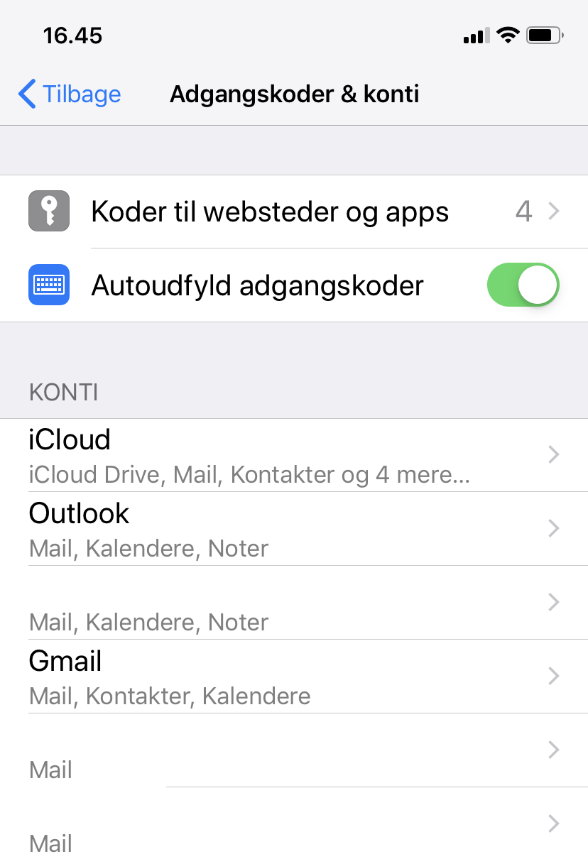
Adgangskoder & konti
Indstillinger -> Adgangskoder & konti
Koder til websteder
Opsætning af dine e-mail konti

Slide 50
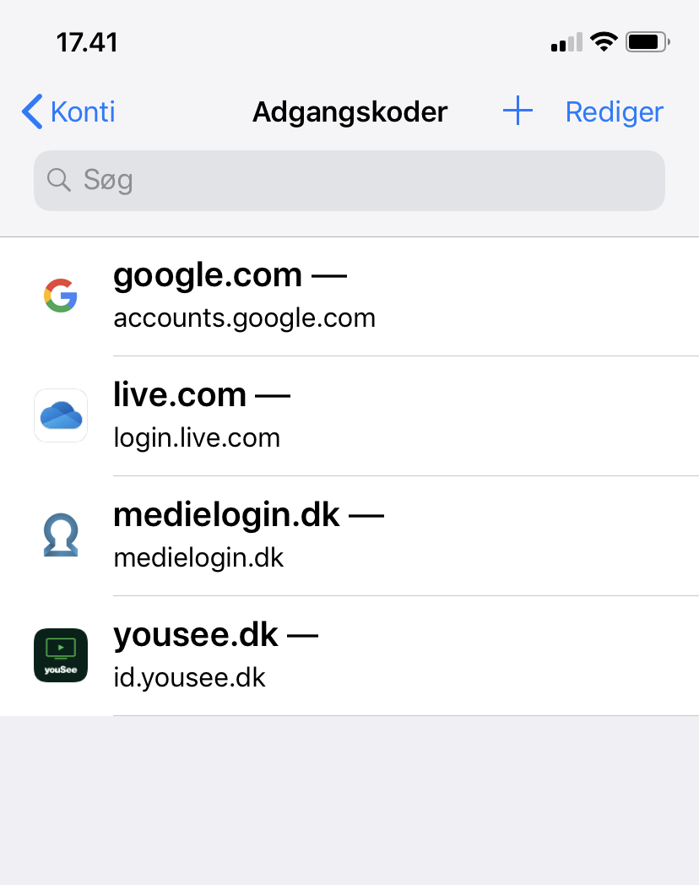
Adgangskoder i nøgleringen
Indstillinger -> Adgangskoder og konti -> Koder til websteder og apps
Kan synkroniseres med andre appel enheder
Hvis du vil synkronisere med din Pc så skal du bruge en 3. parts kodeordshusker

Slide 51
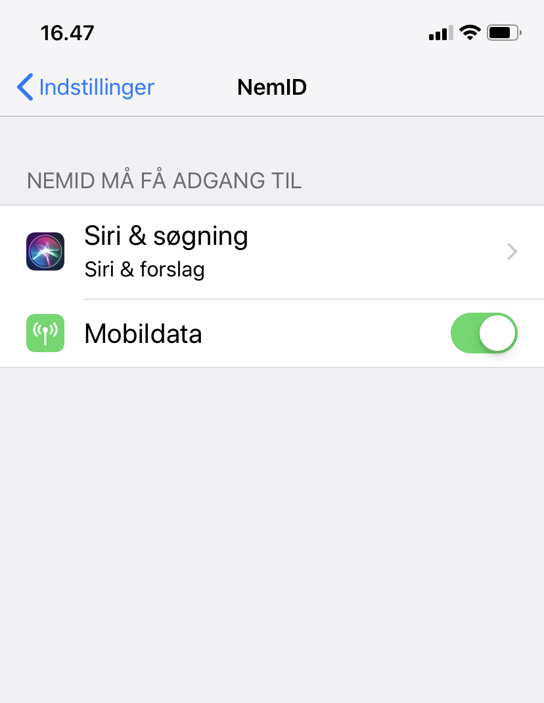
Indstilling af Apps adgang til iPhone
Indstillinger NemID
Slå Siri og søgning fra
Slå mobildata til

Slide 52

NemID nøgle app
App’en er et supplement til dit nøglekort, og kan ikke stå alene.
Husk derfor altid at gemme dit nøglekort!
App’en bygger på ”anmodninger” og er ikke en digital kopi af dit nøglekort.
https://www.nemid.nu/dk-da

Slide 53
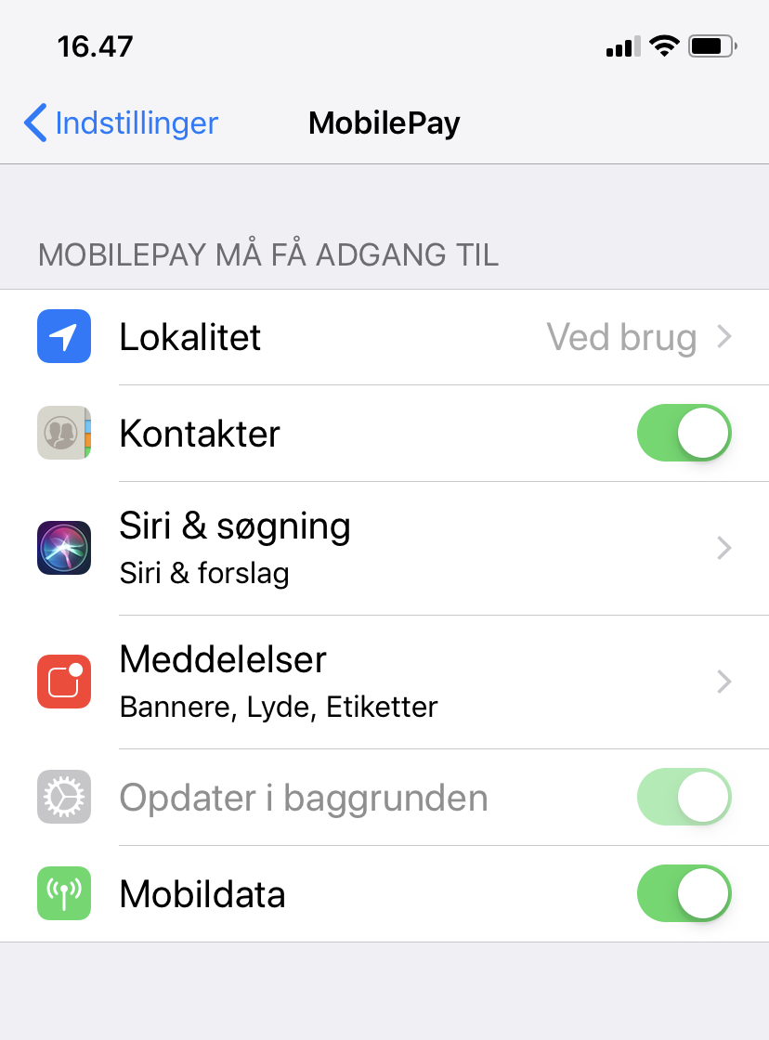
Indstilling af Apps adgang til iPhone
Indstillinger -> Mobile Pay

Slide 54
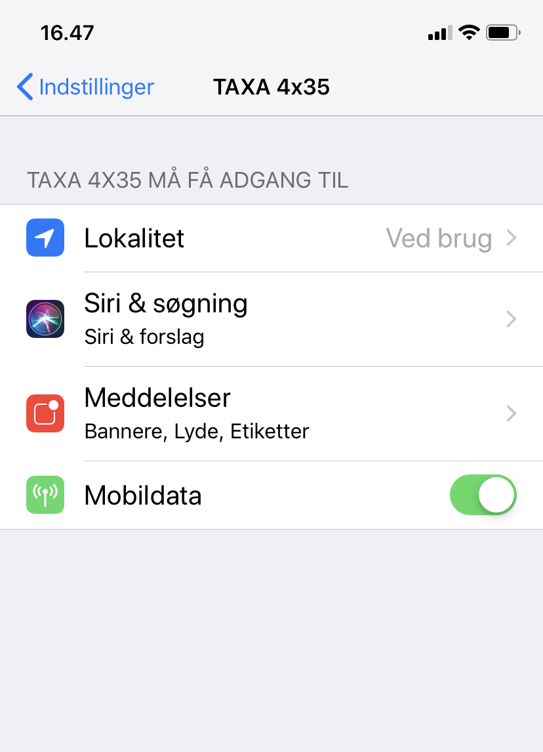
Apps adgang til iPhone
Indstillinger TAXA 4*35
Slå lokalitet til ved brug
Slå mobildata til

Slide 55

Hvad gør man når det er gået galt
Windows Pc
    Windows 10 lav en ren installation
    Alle versioner Indlæs en systembackup og en databackup
Tablet og smartphone
    Nulstil enheden
    Genstart enheden – backup fra skyen indlæses automatisk

Slide 56
Sikkerhed på tablet og smartphones
Indbyggede sikkerhedsfunktioner
Android Sikkerhedssoftware

Slide 57
Tablet og smartphones sikkerhedsfeatures
  Pinkode og fingeraftryk, ansigtsgenkendelse
  Systembackup af hos Google hhv Apple
  Backup af data til skyen (Google, iCloud, Dropbox m.fl.)
  Nulstille eller gendanne ved mistanke om infektion
  Slet ikke anvendte Apps
  Opdater styresystemet og Apps
  Privatlivsindstillinger (Apps adgang til data)
  Flytilstand
  Kryptering når enheden er låst
  Privat Tilstand billeder og dokumenter
  Find min Enhed
  VPN konfiguration
  Glem netværk
  Password huskere

Slide 58
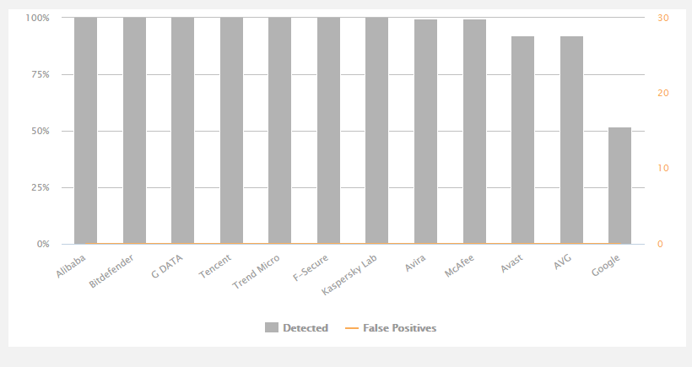
Sikkerhedsprodukter Android tablet og smartphone
Juli 2018
https://www.av-comparatives.org/tests/mobile-security-review-2018/

Slide 59
Android security software features
Malware beskyttelse med antivirus
Tyverisikring
Sikker browsing svarende til browser plugin på en Pc
Overvågning af Apps aktiviteter
Spamfilter, der kan blokere for uønskede opkald eller SMS
Backup
Oprydning, svarende til rensning af en Pc
Makulering (wipe) af personlige data og nulstilling
Find min tablet eller smartphone
Beskyttelser (lås af ) SIM kort
Mulighed for kryptering (sikkerhedsvault)
Etablering af virtuelt privat netværk (VPN) til brug på ubeskyttede netværk.
Passwordhuskere
https://itsupport.brundtoe.dk/2016/10/21/android-sikkerhed/

Slide 60
Gendanne tablet, smartphone og Mac
Gendanne en iPhone eller iPad
  Nulstille: https://support.apple.com/da-dk/HT201351
  Genstart og indstil iPhone/iPad
Gendanne en Mac
  Indlæs backup fra TimeMachine
  Tænd Pc og hold <CMD> + R nede indtil Recovery dialogen vises.
Gendanne en Android Telefon eller Tablet
  Læs vejledningen på producentens hjemmeside
  Søg på Youtube
  Eksempel https://www.youtube.com/watch?v=EeWiML00i9E

